Slide 1
Фреймворк для автоматизации тестирования веб-интерфейсов на платформе .NET 8 и его эргономическое обеспечение
Сирко Алексей Сергеевич

Slide 2
Цель дипломного проекта: Разработать фреймворк для автоматизации тестирования веб-интерфейсов на платформе .NET 8 Поставленные задачи на дипломное проектирование: 1. Разработать программное обеспечение фреймворка для автоматизации тестирования, используя язык программирования C# и JavaScript, а также платформу .NET 8 2. Выполнить эргономическое проектирование фреймворка: разработать алгоритмы работы пользователя, эргономические требования и сценарии информационного взаимодействия, оценить эргономичность фреймворка 3. Провести функциональное и юзабилити тестирование разработанной системы
Notes:
Добрый день, уважаемая комиссия.
Поставленные задачи на дипломное проектирование: 1. Разработать программное обеспечение фреймворка для автоматизации тестирования, используя язык программирования C# и JavaScript, а также платформу .NET 8 2. Выполнить эргономическое проектирование фреймворка, а именно: разработать алгоритмы работы пользователя, эргономические требования и сценарии информационного взаимодействия, оценить эргономичность фреймворка 3. Провести функциональное и юзабилити тестирование разработанной системы Назначение разработки: Предназначено для всех людей, вовлеченных в тестирования: инженеры по тестированию ПО, автоматизаторы тестирования, QA-менеджеры, разработчики.

Slide 3
TODO: стек технологий (логотипы)

Slide 4

Notes:
После исправления дефектов, обнаруженных на этапе тестирования, система исправлена и готова к эксплуатации. На слайде представлен видеоролик с работой фреймворка. Сначала показаны шаги автоматизированных сценариев. Затем их автоматическое выполнение фреймворком на сайте БГУИР.

Slide 5
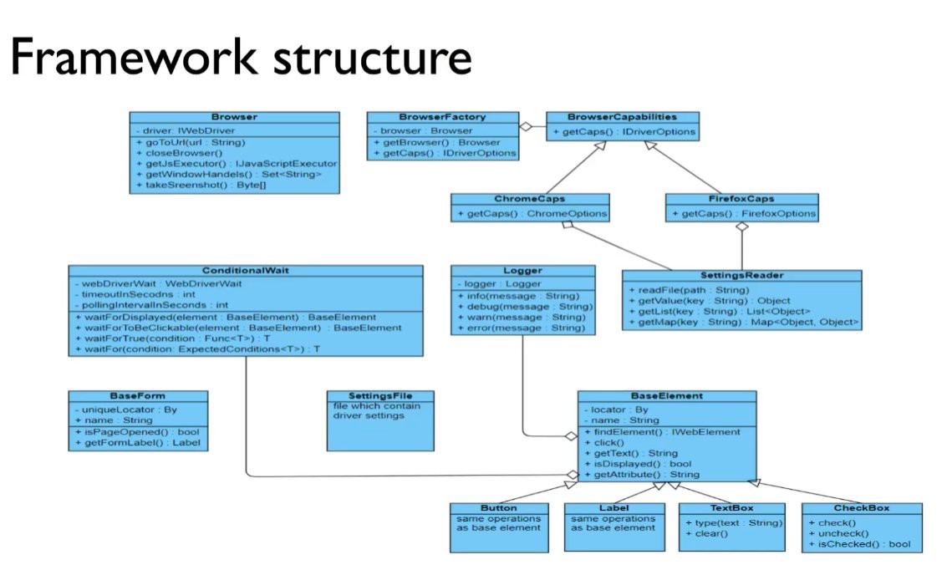
Структура компонентов фреймворка (диаграмма классов)
Notes:
На первом чертеже представлена структура Классов фреймворка, где указаны все программные модули и их компоненты. Классы, поля, методы и файлы.

Slide 6
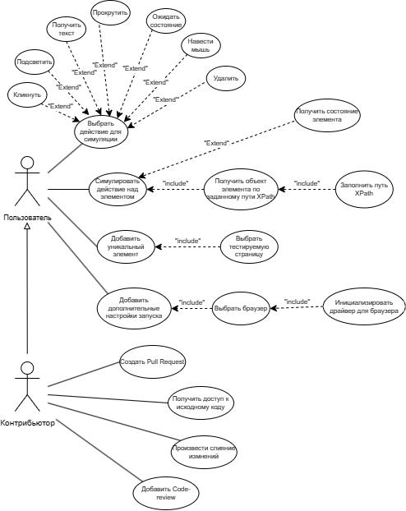
Диаграмма вариантов использования
Notes:
На втором чертеже представлена диаграмма вариантов использования. Она отражает функции, доступные для различных пользователей, с системой взаимодействуют 2 роли пользователей – «Пользователь» и «Контрибьютор»

Slide 7
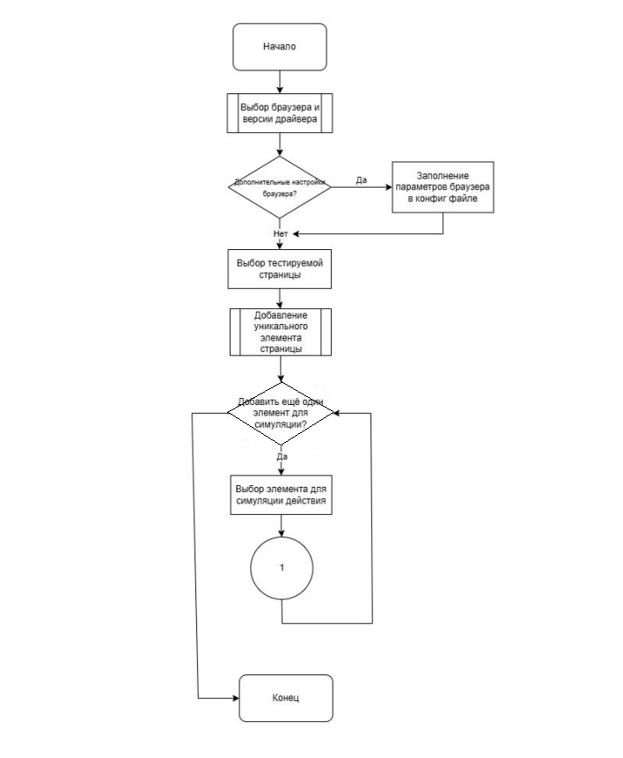
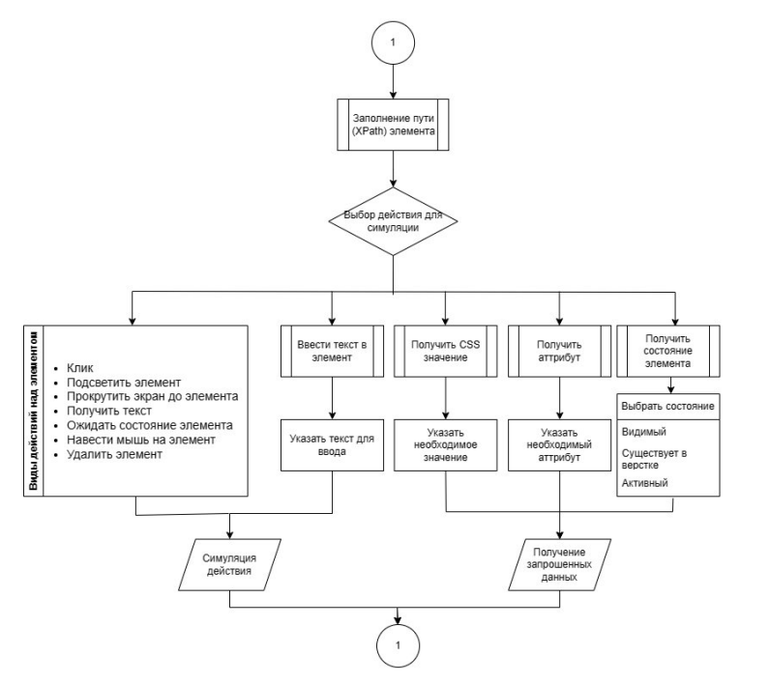
Диаграмма деятельности пользователя
Notes:
На третьем чертеже представлена диаграмма деятельности потребителя и его путь работы с фреймворком. Фреймворк специально разрабатывался так, чтобы не нужна была регистрация и потребитель быстро смог автоматизировать свои тестовые сценарии.

Slide 8
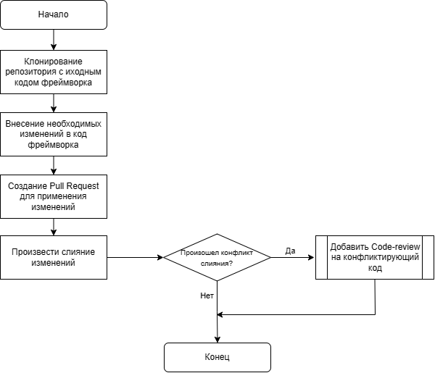
Диаграмма деятельности контрибьютора
Notes:
Дополнительно представлена диаграмма деятельности в роли “Контрибьютор”

Slide 9
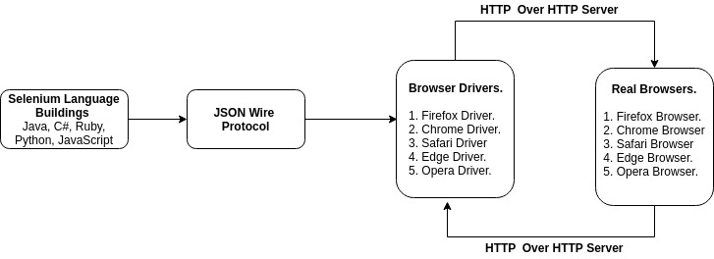
Структурная схема фреймворка
Структурная схема взаимодействия веб-драйвера с браузером:
Notes:
На четвертом чертеже представлена структурная схема фреймворка. На ней показан процесс создания среды для симуляции действий, которые будут выполнятся автоматически.

Slide 10
Результаты эргономической оценки
Notes:
На седьмом плакате представлены результаты эргономической оценки, оценка показала, что показатель эргономичности системы равен 0,9, что соответствует оценке отлично

Slide 11
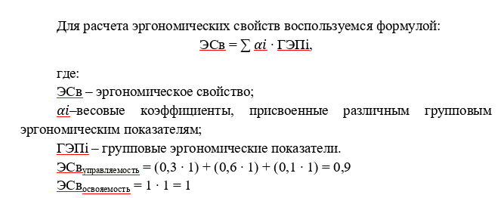
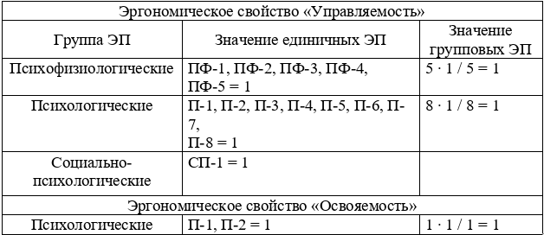
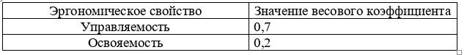
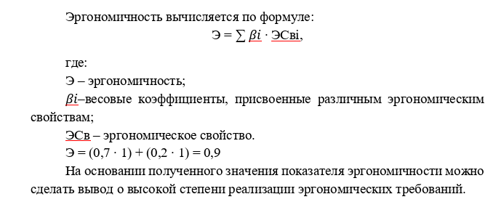
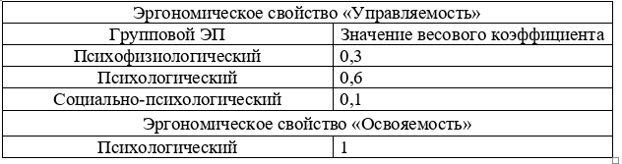
Результаты эргономической оценки
Эргономичность системы оценивалась экспертным методом
Notes:
Представлены результаты эргономической оценки

Slide 12
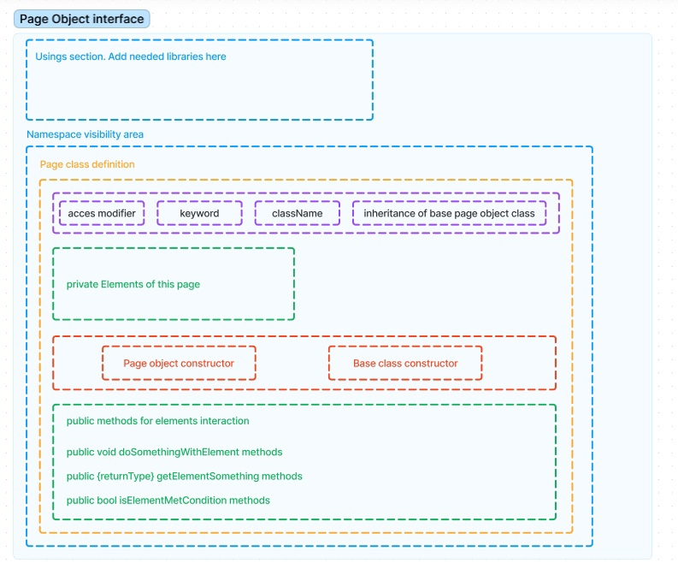
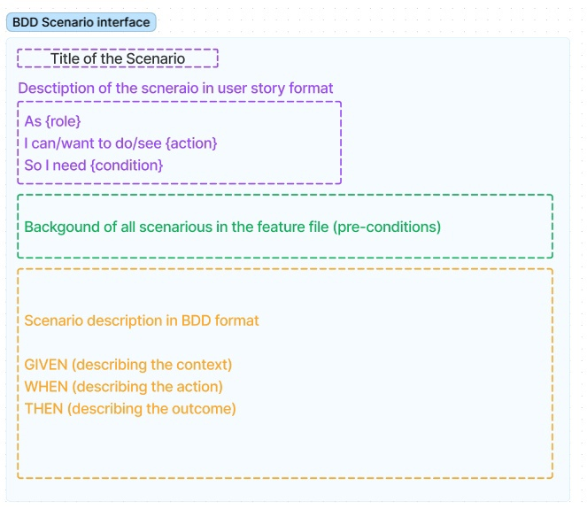
Эскизы рабочих окон программы
Модуль тестируемой страницы
Модуль тестового сценария
Notes:
На пятом плакате представлены эскизы рабочих окон программной разработки. Тут нарисованы основные модули: Модуль тестируемой страницы и Модуль тестового сценария

Slide 13
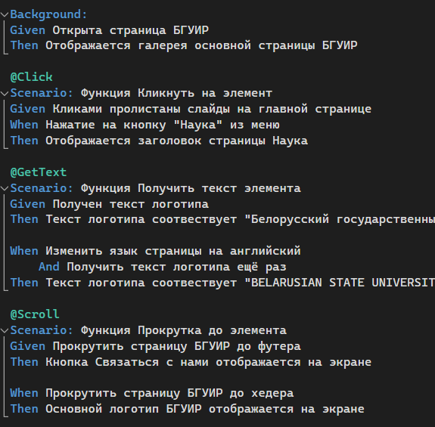
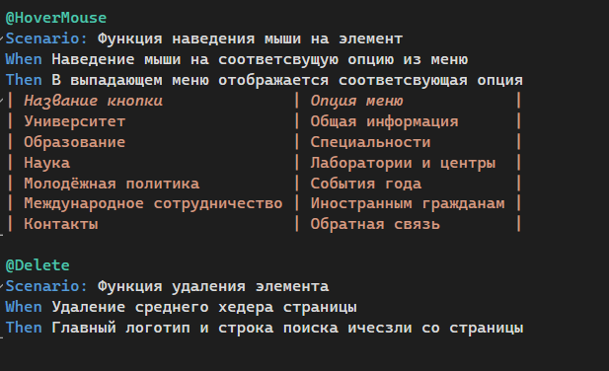
Примеры реализованных автоматизированных тестов
Пример тестов для сайта БГУИР
Notes:
На шестом плакате представлен пример готового автоматического теста с использованием фреймворка. Тестируется веб-сайт БГУИР.

Slide 14
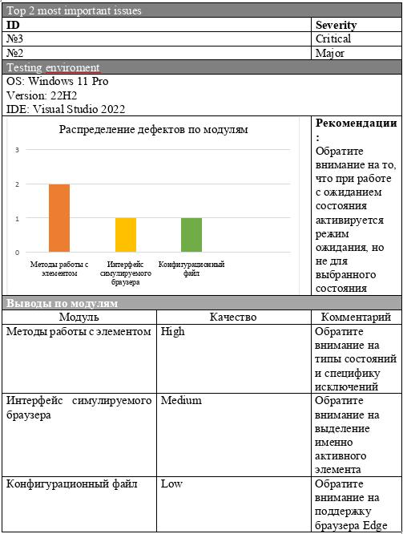
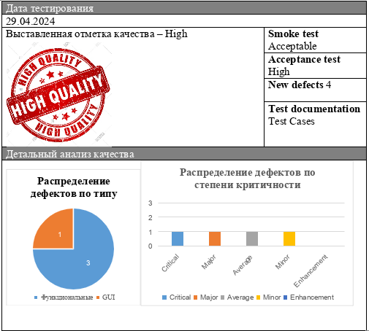
Результаты функционального тестирования
Notes:
На данном слайде представлены результаты функционального тестирования. Общее количество дефектов – 4. Все дефекты обнаружены и исправлены.

Slide 15
Итоги юзабилити тестирования (устно)
Для проведения юзабилити-тестирования была выбрана методика на основе экспертного подхода, которая руководствуется эвристиками Якоба Нильсена. Для сравнения наличия эвристик Нильсена в разработанном фреймворке и наличия эвристик в аналогах были использованы веб-сервисы: Cypress и PlayWrigh Анализ показал, что юзабилити системы хорошее, в разработанном фреймворке 7 из 10 эвристик соблюдены. Самый сильный конкурент из аналогов – Cypress, в этом фреймворке соблюдено 4 эвристик из 10.
Notes:
На следующем слайде представлены результаты юзабилити-тестирования. За основу были выбраны Эвристики Нильсена. Разработанная инф система содержит 7 из 10 эвристик.

Slide 16
Результаты дипломного проекта: 1. Разработно программное обеспечение фреймворка для автоматизации тестирования, используя язык программирования C# и JavaScript, а также платформу .NET 8 2. Выполнено эргономическое проектирование фреймворка, а именно: разработаны алгоритмы работы пользователя, эргономические требования и сценарии информационного взаимодействия, оценена эргономичность фреймворка 3. Проведены функциональное и юзабилити тестирование разработанной системы
Notes:
Поставленные задачи на дипломного проектирование решены, цель достигнута

Slide 17
Публикации по теме дипломного проекта:
Сирко А.С.. СПЕЦИФИКА РАЗРАБОТКИ ФРЕЙМВОРКА ДЛЯ АВТОМАТИЗАЦИИ ТЕСТИРОВАНИЯ // Электронные системы и технологии [Электронный ресурс]: cборник материалов 60-й научной конференции аспирантов, магистрантов, студентов БГУИР, Минск, 17-21 апреля 2024 г./ редкол.: Д.В. Лихачевский [и др.].
– Минск: БГУИР, 2024.- С.675-677
Notes:
Результаты дипломного проекта представлены в виде тезисов на 60 СНТК.

Slide 18
Наличие справки о внедрении
В процессе предоставления
Notes:
Так же элементы разработанного фреймворка используются в разработке на ЗАО «Итранзишн». Спасибо за внимание, доклад окончен.

